Slide 1
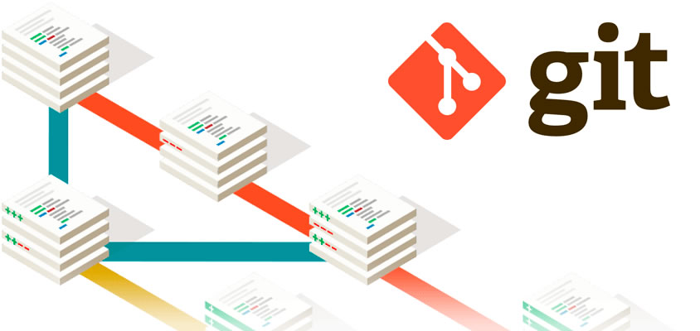
Lesson 2

Slide 2
Як писати повідомлення для commit
- використовувати у першому рядку для загального опису комміту
не більше 50 символів, потім порожній рядок, і докладніше
опис не більше 70 символів у рядку
- повідомлення писати в present simple tense
- можна перед повідомленням вказувати номер бага, типи файлів
квадратних дужках, які змінювалися. Наприклад
[js,css]: ...
bugfix: ...
#20130810: ...
Поганий опис
"виправити помилку"
Правильно було б так
"[#3443]: додати закриваючий > тег у розділі HTML
Поганий опис
"оновити код логіна"
Правильно було б так
"[#3443]: змінити аутентифікацію користувача з
використанням існуючих ролей системи "

Slide 3
Правильно було б так
"t54445: fixed bug in logout admin
When an admin logged out of admin area, they could not log
in the members area because their session [:user_id] was
still set to the admin ID. This patch fixes the bug by
setting session[:user_id] to null when any users logs out of
any area“
Тобто описано у чому полягала проблема і яке було рішення

Slide 4
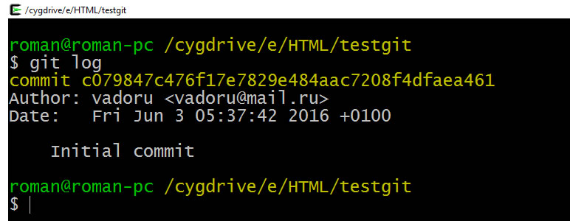
Перегляд логів комміту
Команда git log
Показує всі комміти. Показується
- Унікальний ID комміту - hash,
- автор комміту (дані беруться з глобальної конфігурації)
- дата комміту
- повідомлення

Slide 5
Опції git log
Всі опції можно продивитись якща набрати команду git help log
Приклади
git log –n 4 -> показати тільки 4 commits
git log --since=2014-08-08 -> показати commits починаючи з цієї
дати
git log --until=2014-08-08 -> показати commits до цієї дати
git log --author=sweet-ochek -> показати commits автора
git log --grep="init" -> пошук commits по регулярним виразам

Slide 6
Лабараторна робота 1
Наприклад, у StageArea вже є кілька файлів. Змінили ще один файл, додали його в StageArea, потім вирішили, що не треба його комітити разом з тими файлами, які вже знаходяться в
StageArea і готові для commit
Тобто хочемо витягти цей файл із StageArea до WorkArea
Виконуємо команду
$ git reset HEAD имя_файла

Slide 7
Як GIT посилається на свої коміти
Раніше було показано як до GIT додаються файли
Додавання A або B - це набори змін, при цьому в кожному з них може бути будь-яка кількість файлів, і ці файли можуть бути різними в кожній зміні.
Коли ми відправляємо файли до репозиторію GIT генерує унікальну контрольну суму змін.
Це число, згенероване за допомогою алгоритму SHA1, який конвертує дані до числа – HEX рядок завдовжки 40 символів.
Одні й самі дані, відправлені алгоритму рівні однієї й тієї контрольної сумі.
Т.о. контрольна сума служить для перевірки чи змінилися дані.
Це число ще називають ID комміту, і ми його бачимо, коли вводимо команду git log.

Slide 8
54fd76e...
parent | nil
author | Helen
message | initial commit...
747fab3a...
parent | 54fd76e…
author | Helen
message | Fix bug in ...
34ba640ed984...
parent | 747fab3a…
author | Helen
message | Add feature..
snapshot A
snapshot B
snapshot C
parent завжди містить значення контрольної суми батьківського комміту.
Тобто зв'язок між коммітами – комміт посилається на значення зашифроване алгоритмом SHA-1 того комміту, який був перед ним

Slide 9
points HEAD
HEAD - це points, оскільки її мета посилатися чи вказувати на конкретний коміт у репозиторії. Коли ми робимо нові коміти HEAD переміщається щоб вказувати на новий коміт.
HEAD завжди вказує на верхівку поточного branch нашого репозиторію. Або іншими словами – це останній стан commit репозиторію (тобто це те, що було закоммітчено останнім)
Ще кажуть що HEAD вказує на місце, звідки ми починатимемо запис.
master branch
54fd76e
747faс5
34fd5ca
new branch
HEAD
98fd7a2

Slide 10
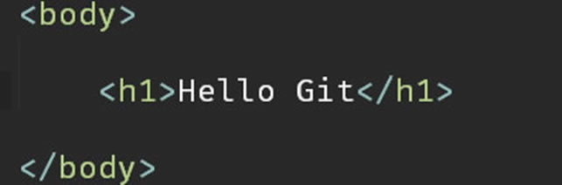
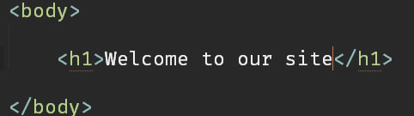
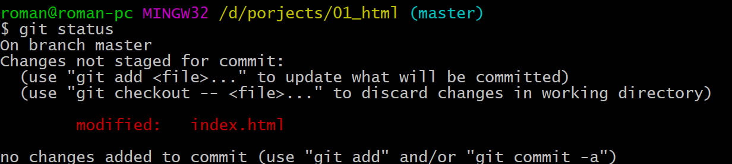
Лабараторна робота 2
Змінили файл у WorkArea, але потім вирішили, що все це неправильно, і хочемо відновити файл з крайнього commit
Файл в репозіторії
Зміннений файл в WorkArea
Виконаємо спочатку команду
git status

Slide 11
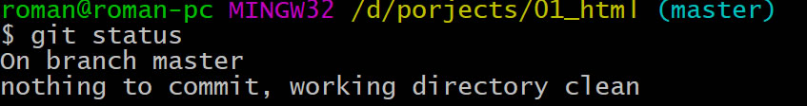
Виконуємо команду
git checkout – им’я_файла
та знову виконуємо
git status

Slide 12
Лабараторна робота 3
Якщо файл вже додано до репозиторію GIT то після нього
зміни можна здійснювати commit файлу минаючи StageArea
$ git commit –am "ОПИС КОМІТА"

Slide 13
2. Зробили commit файлу, потім внесли зміни до цього файлу і хочемо, щоб ці зміни увійшли до вже зробленого commit.
$ git reset –soft HEAD^
тобто на шкалі коммітів рухаємо HEAD на 1 крок тому
^^ -> два кроки тому
HEAD~3 -> три кроки тому
Тепер можна вносити зміни та робити
commit
HEAD
t

Slide 14
Homework
1. Зареєструватись на https://github.com
2.Виконати лабараторні роботи 1, 2, 3

Slide 16
HEAD

